Slide 1


Praktische Erfahrungen bei der Vorhersage verfahrenstechnischer Messwerte mit Hilfe vertrauenswürdiger, deterministischer KI in Zusammenarbeit mit der betrieblichen Leittechnik
Dipl.-Ing. Frank Gebhardt (CEO) NeuronalNetWorks! GmbH

Slide 2
NeuronalNetWorks! GmbH - Kurzübersicht
30+
Jahre Erfahrung
14
Projekte**
~ 3 Mio.€
Entwicklung
3
Produkte
Anlagen-Engineering:
- Elekro- und Leittechnik
- Thermische Verfahrenstechnik
- Regenerative Energien
Deutschland*
Niederlande*
Österreich
Niederlande
England
~ 20.000 Mann-Stunden Entwicklungsarbeit
mit ursprünglich ca. 9 Teammitgliedern
Ausgründung von Uniper SE 2023
AI-Prediction*
AI-Assistant
AI-Operator
* Fokus NNW
** mit Vorläufer- Firmen

Slide 3
Inhalt des heutigen Vortrages
Einleitung in den Vortrag /Schwerpunkte
NNW - Anwendungen von deterministischer KI
KI-Interaktionen mit der Leittechnik
Vorhersage verfahrenstechnischer Größen in MVA‘s
10 praktische Arbeits-Schritte für eine deterministische KI
Anwendungsfälle
NNW= NeuronalNetworks! GmbH

Slide 4
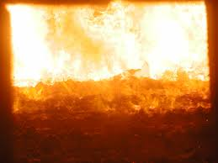

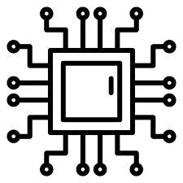
Einleitung in den Vortrag / Schwerpunkte 1v3
KI
  vertrauenswürdig
  deterministisch
Verfahrenstechnische Anlagen
→ hier speziell Müllverbrennungsanlagen
  mit konventioneller Steuerung

Slide 5


Einleitung in den Vortrag / Schwerpunkte 2v3
    NeuronalNetWorks! GmbH (NNW) ist zurzeit spezialisiert auf die Vorhersage verfahrenstechnischer Größen wie zum Beispiel:
      Dampfproduktion
    NOx/NH3 im Rauchgas

Slide 6
Einleitung in den Vortrag / Schwerpunkte 3v3
  Darstellung des Signalweges von der Messung bis zur Auswertung im Leitsystem
  Lernalgorithmus in Python Tensor Flow oder Cuda-C (NVIDIA)
  Focus Learning ©
  KI – Tools zur Optimierung während des laufenden Betriebes:
    Optimierung und Anpassung des KI-Lernalgorithmus
    Binäre Verknüpfungslogik im Leitsystem

Slide 7
NNW - Anwendungen von deterministischer KI
  Deterministische KI aus Sicht NNW
    Vorhersagbarkeit
    Reproduzierbarkeit
    Fehlerbehebung und Debugging
    Einfache Implementierung und Wartung
      → in z.B. verfahrenstechnischen (thermischen) Anlagen
  NNW - Anwendungen
    Vorhersage verfahrenstechnischer Größen (Schwerpunkt des Vortrages)
    Steuerung von (Teil-) Anlagen

Slide 8
KI-Interaktionen mit der Leittechnik
NNW – KI*, z.B. Vorhersage Dampfeinbruch, NOx
Analoge Messungen
Plausibel
Analoge Ausgaben
Plausi-bilisierung
Leittechnik
z.B. ABB Symphony, 800xA
Leitwarte:
Anzeige + Operation
Analoge
Messungen
Automatischer
Steuereingriff
Manueller
Steuereingriff
Verfahrenstechnischer Prozess (z.B. Müllverbrennung – Rost)
* Hardware: Siemens S7-Systemintegrator (Produkt vorhanden) / ABB Optimax**
** Produktentwicklung bei Kundenprojekt

Slide 9

Vorhersage verfahrenstechnischer Größen in MVA‘s
      Dampfproduktion
              Einsparung fossiler Brennstoffe
              CO2 Einsparung
      NOx/NH3 im Rauchgas
              Einsparung kostenintensives Ammoniak

Slide 10
10 praktische Arbeits-Schritte für eine deterministische KI
Export von ca. relevanten 50 Messungen aus der Verfahrenstechnik
Korrelationsanalyse* von den Messungen zu den Vorhersagen
Auswahl der Messungen mit den höchsten Korrelationen
Nutzung der NNW-KI-Tools © zur Aufbereitung der Lernmuster
Anlernen des neuronalen Netzes mit NNW Cuda-C Lern-Algorithmus ©
Auswertung der Ausgänge mit binärer Verknüpfungslogik © im Leitsystem
„Offline-Commissioning“* mit Lern- und Testmustern
Optimierung des Lern-Algorithmus mit NNW Cuda-C Focus-Learning ©
Laden der Skalierungsdatei und der Wissensbasis in die Automatisierung
Start der deterministischen KI
* © NNW-Toolbox: Python, Cuda-C

Slide 11
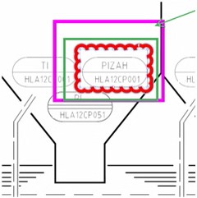
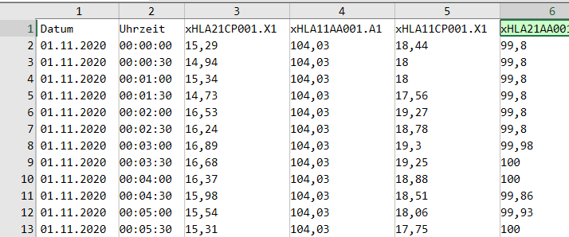
1. Export von ca. relevanten 50 Messungen
1. Kennzeichnung der Messungen im R&I
2. Details zur Messung
3. Exportliste der Messungen

Slide 12
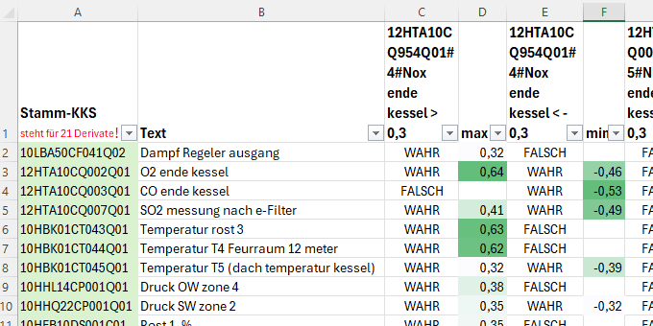
2. und 3. Korrelationsanalyse (Data Science)

Slide 13
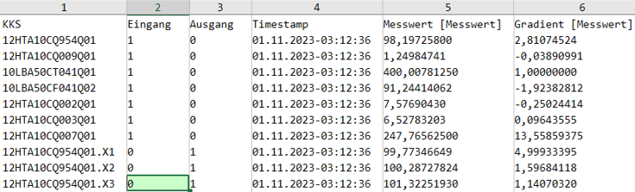
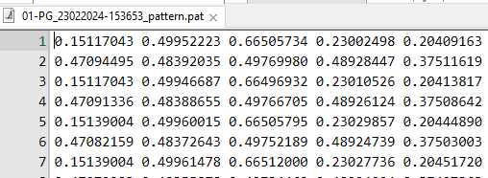
4. Aufbereitung der Lernmuster
1. Daten in definiertes Format mit Berechnung der Derivate
2. Transformation der Daten in den Zahlenbereich [0;1]

Slide 14
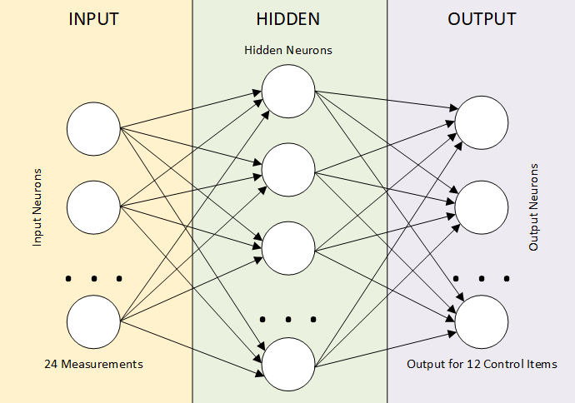

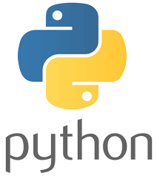


5-1. Anlernen des neuronalen Netzes mit Cuda-C
Eingänge: 24 Messwerte
Ausgänge: 12
Ergebnis der Korrelationsanalyse
Historie
Derivate: abgeleitete Werte, z.B. Gradient und Krümmung und Totzeiten
  Vorherzusagende Größen
  Mehrere Zeitvorhersagen möglich: z.B. 5 min bis 30 min in die Zukunft
  KI kann mit Totzeiten umgehen
IN1
OUT1
IN2
OUT2
$$…$$
$$…$$
IN24
OUT12
versus
In der Regel höhere Rechengeschwindigkeit
Viele Eingriffs- und Optimierungsmöglichkeiten

Slide 15
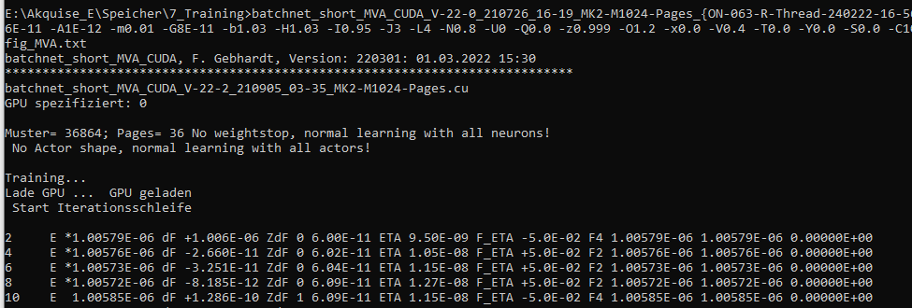



5-2 Anlernen des neuronalen Netzes mit Cuda-C
Fehler-Regelkreis für Backpropagation - Algorithmus
Gesamt-
Fehler wird kleiner
Delta-Fehler negativ
Sollwert:
| Delta-Fehler |

Slide 16

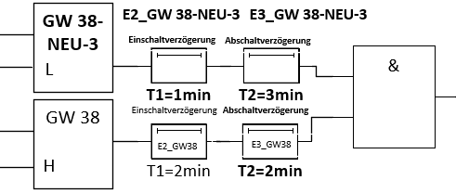
6. Auswertung Ausgänge mit binärer Verknüpfungslogik
NNW - KI, z.B. Vorhersage Dampfeinbruch , NOx
Analoge Ausgaben
Leittechnik
z.B. ABB Symphony, 800xA
Analogwert
Binärwert
Leitwarte:
Anzeige + Operation

Slide 17
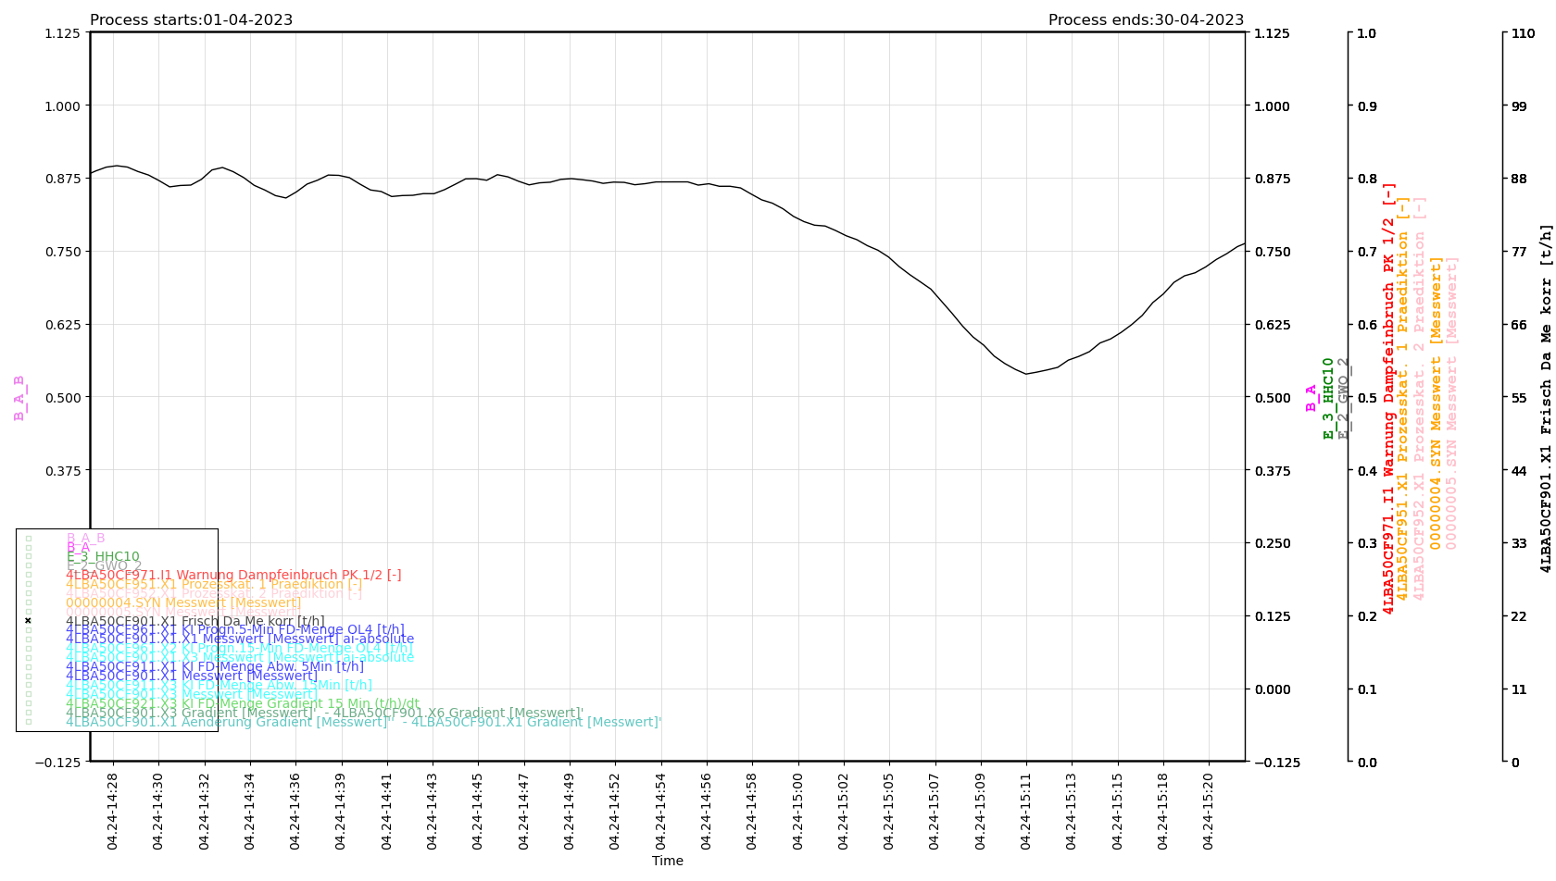
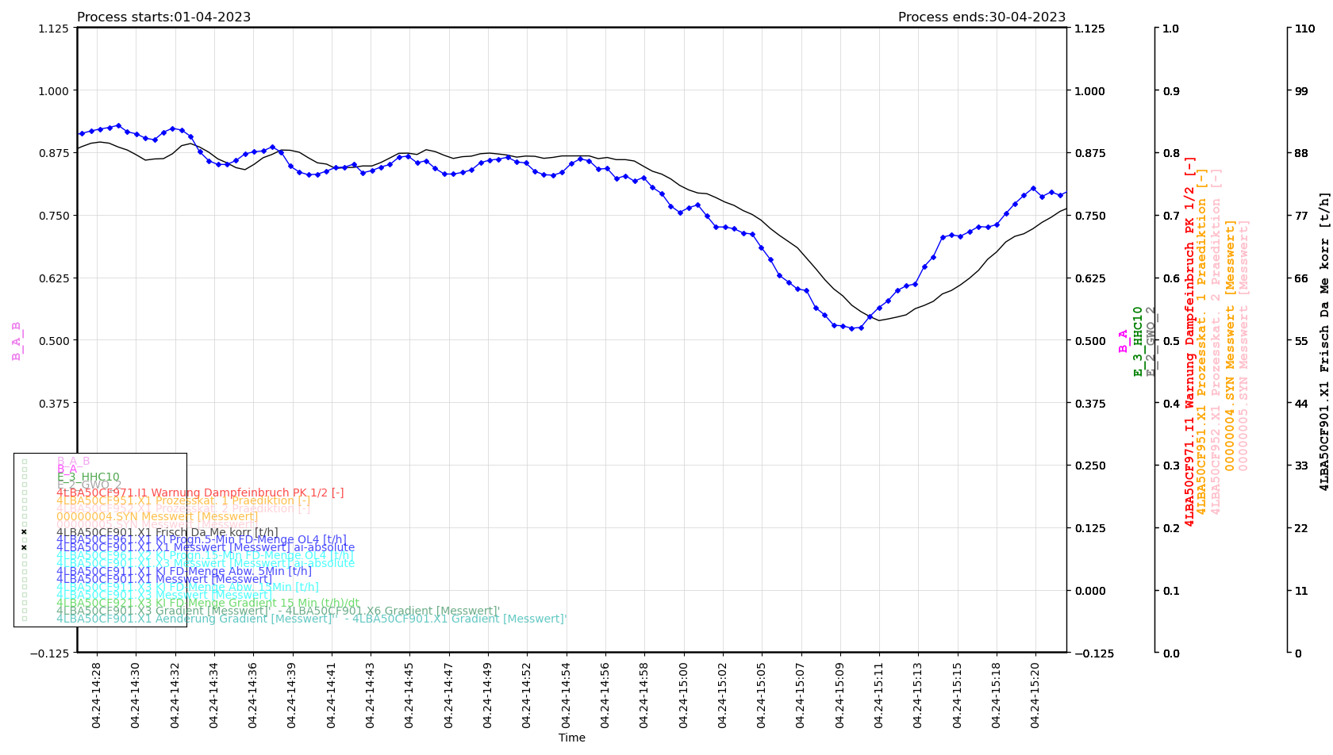
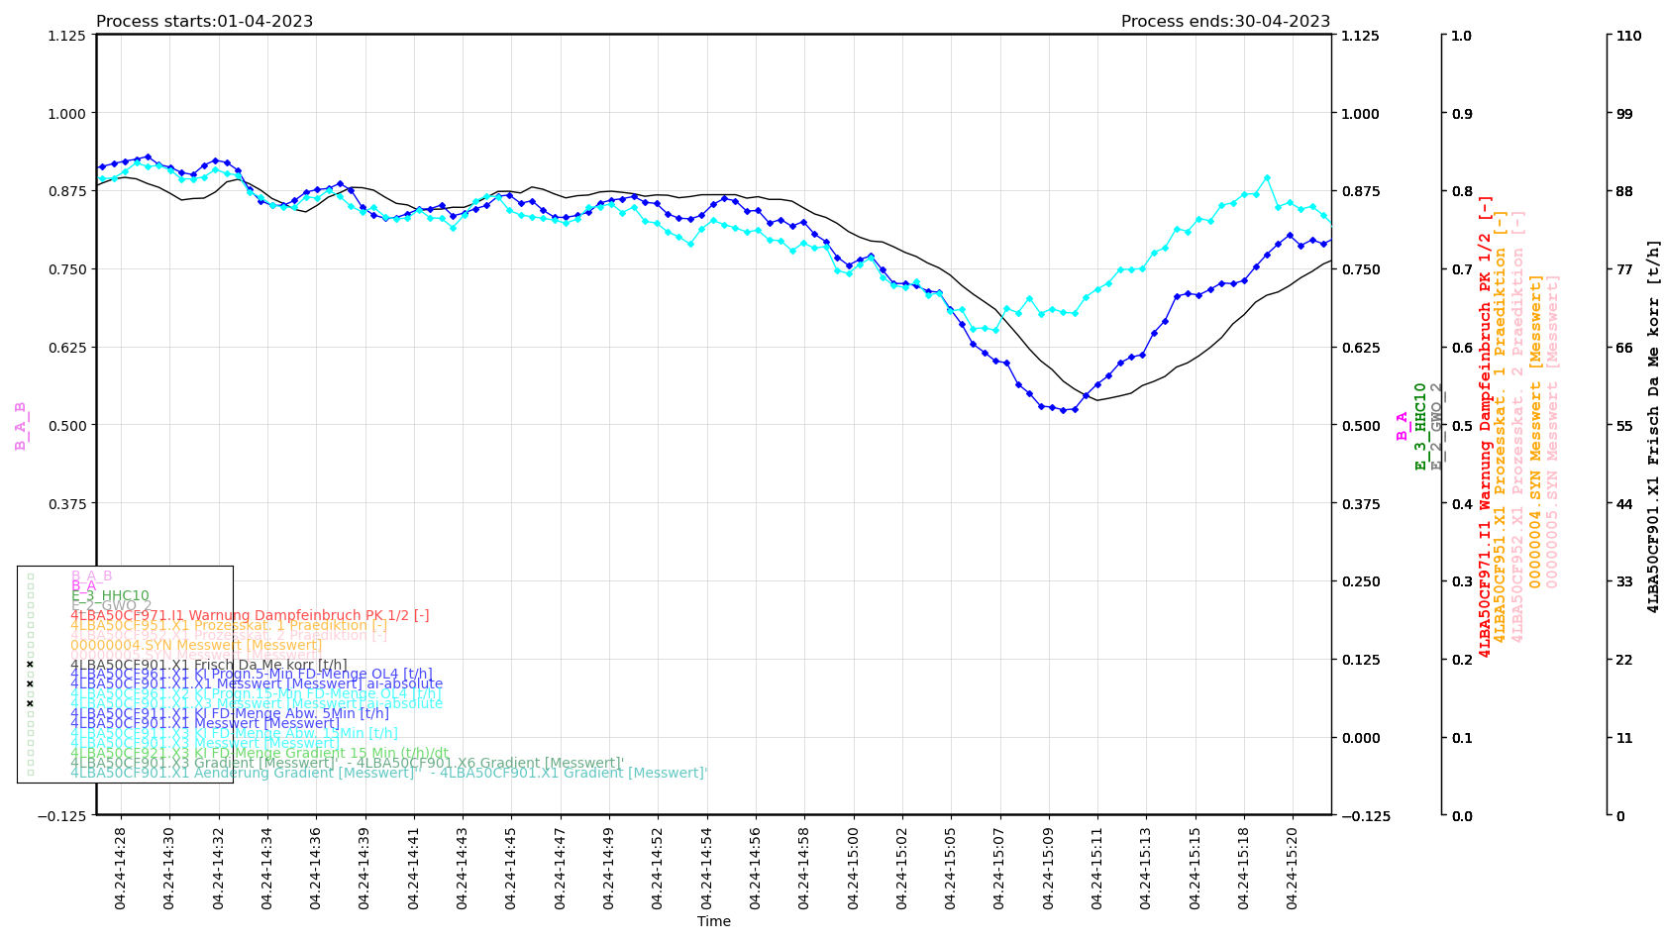
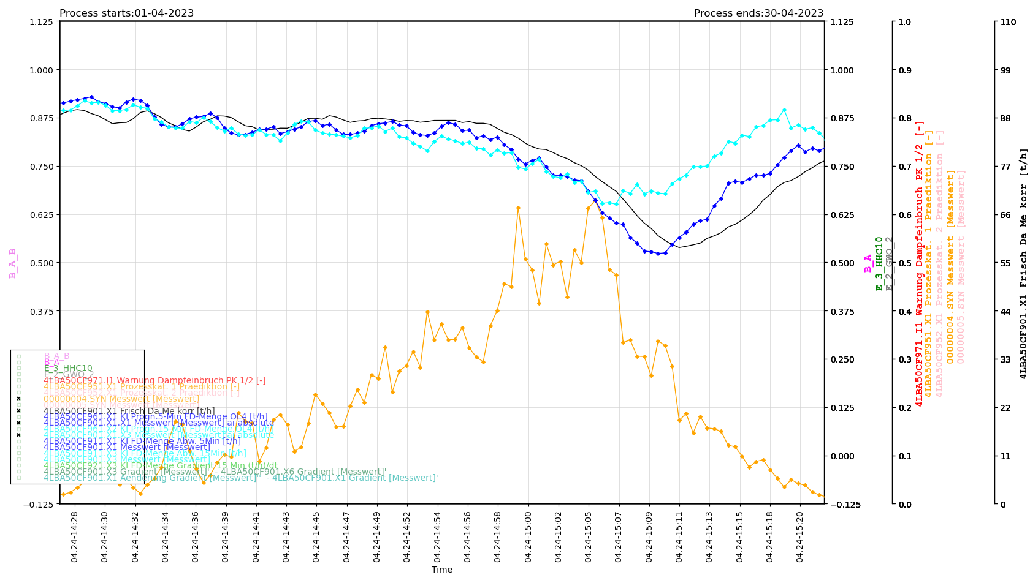
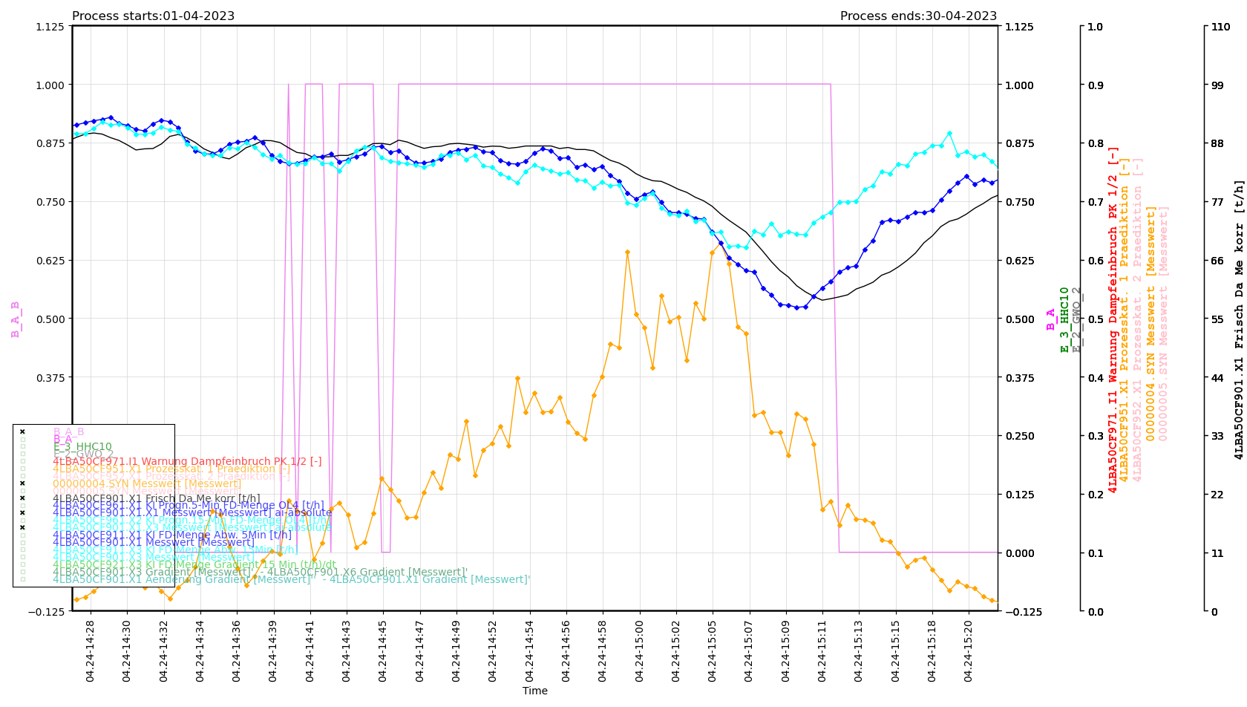

7. Offline-Commissioning mit Lern- und Testmustern

Slide 18
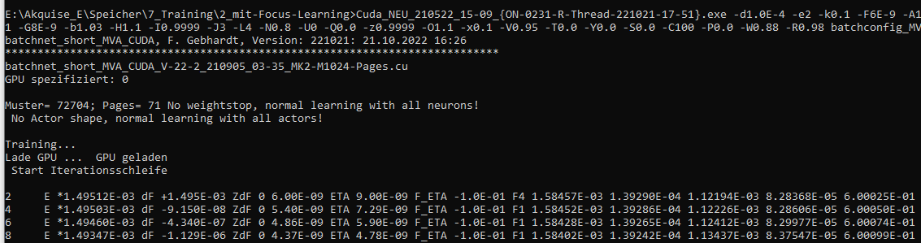





8. Optimierung des Lern-Algorithmus mit Focus-Learning
LM-1-Fehler bezogen auf
LM-1
LM-1-Fehler bezogen auf
LM-1+2
LM-2-Fehler bezogen auf
LM-2
LM-2-Fehler bezogen auf
LM-1+2
Focus-Learnig Verstärkung
LM = Lernmuster
Engineered by NNW !

Slide 19
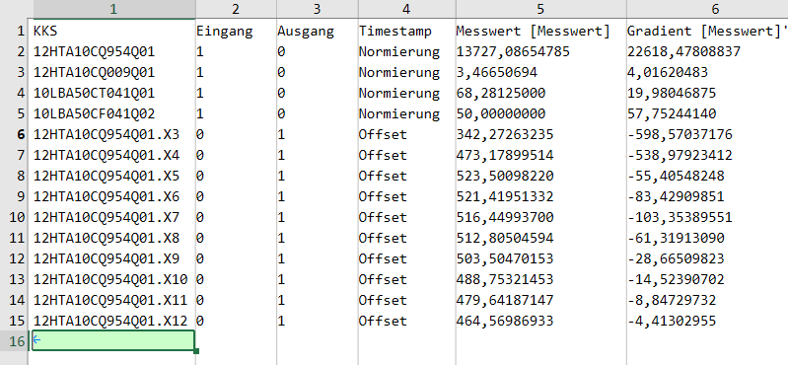
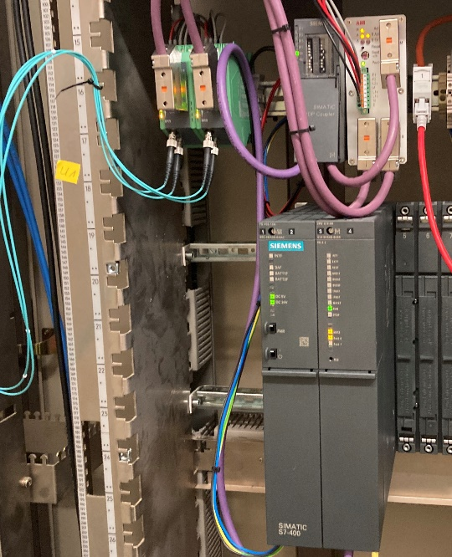
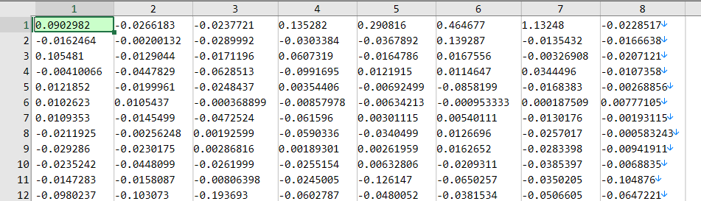

9. Laden der Skalierungsdatei und der Wissensbasis
Skalierungsdatei
Profibus zur HLT
Wissensbasis
Simatic S7 für Laufzeit KI
HLT=Hauptleittechnik

Slide 20
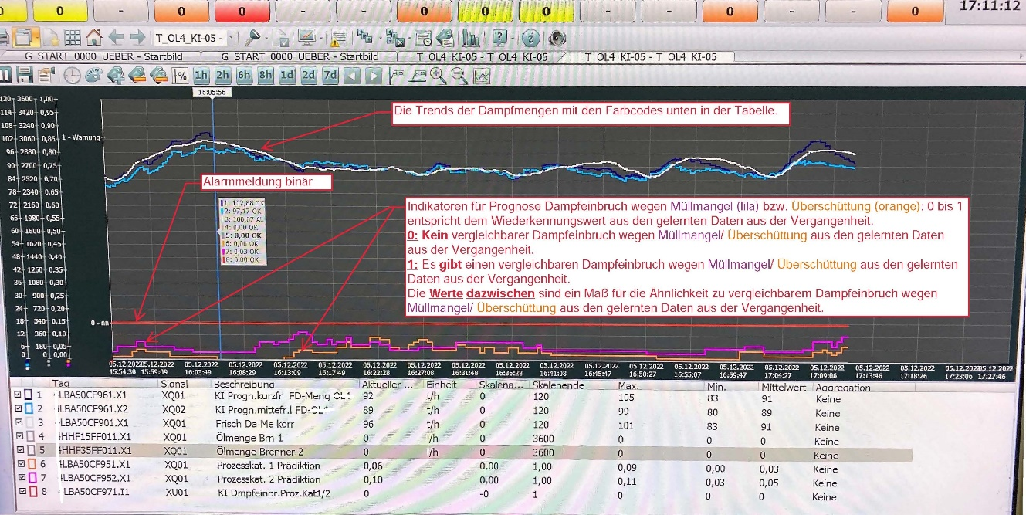
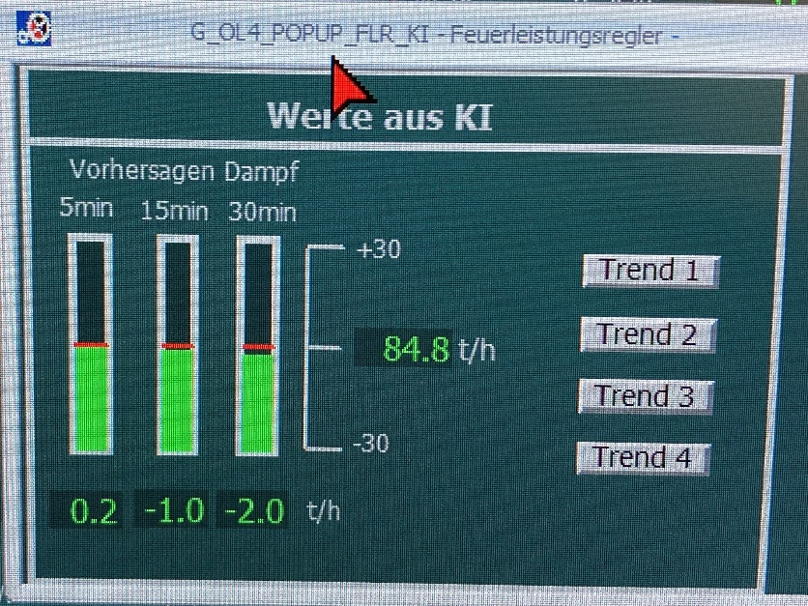
10. Start der deterministischen KI

Slide 21
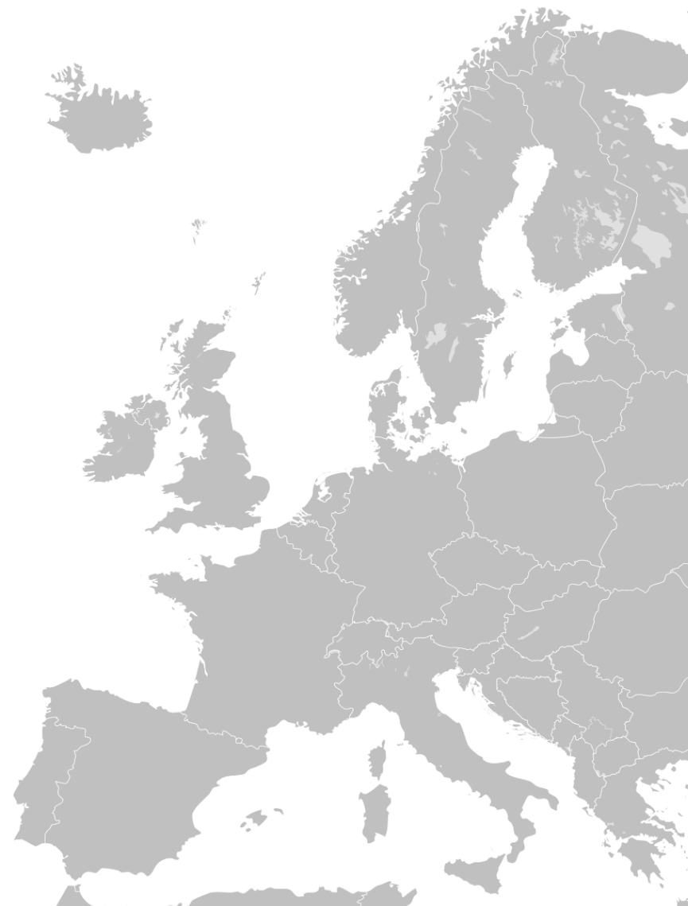


Wir haben unsere KI für unterschiedliche Anwendungsfälle entwickelt
Projekt Referenzen (Auszug)
Rostfeuerung:
Müll / Biomasse
Vorhersage Dampfeinbrüche*
Vorhersage NOx- und NH3 Spitzen*
Vorhersage CO-Spitzen*
Reduzierung Emissionen und Steigerung Dampfproduktion und Mülldurchsatz durch Optimierung Verbrennungsprozess*
Verringerung Kesselverschmutzung / Verlängerung Reisezeit durch Reduzierung Kesseltemperatur*
Wirbelschicht
Steuerung Verbrennungsluft**
Gaskessel
Steigerung maximaler Leistung durch Vertrimmung Verbrennungsluft (Gas-Kessel)**
* Fokus NNW
** mit Vorläufer- Firmen

Slide 22
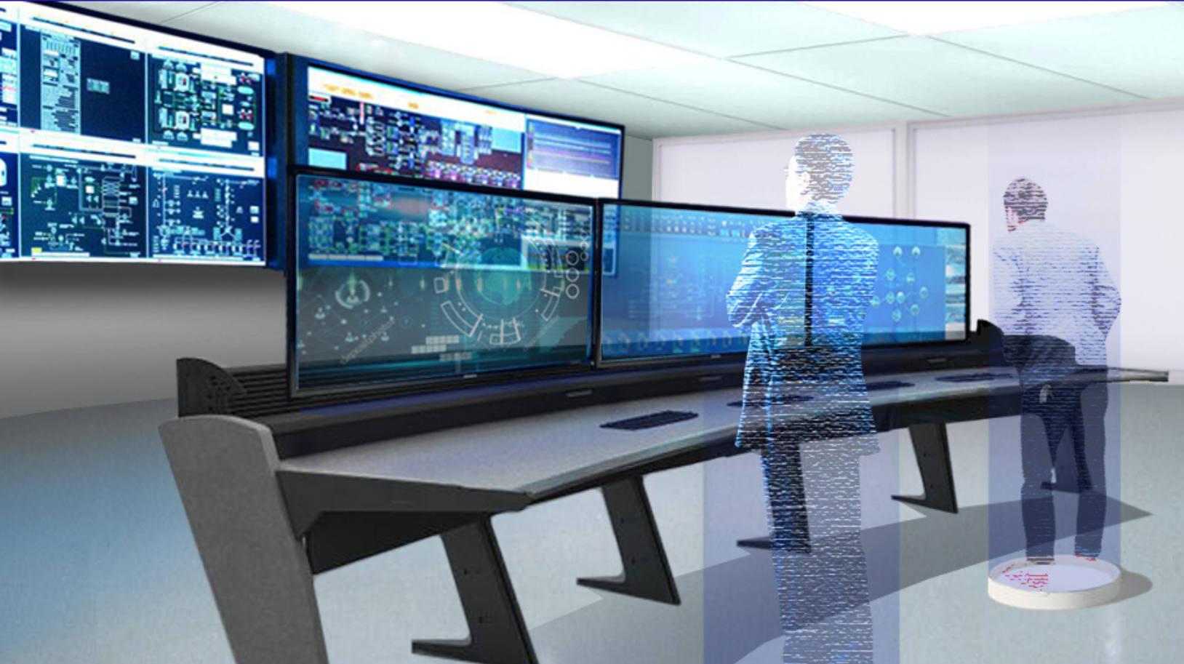

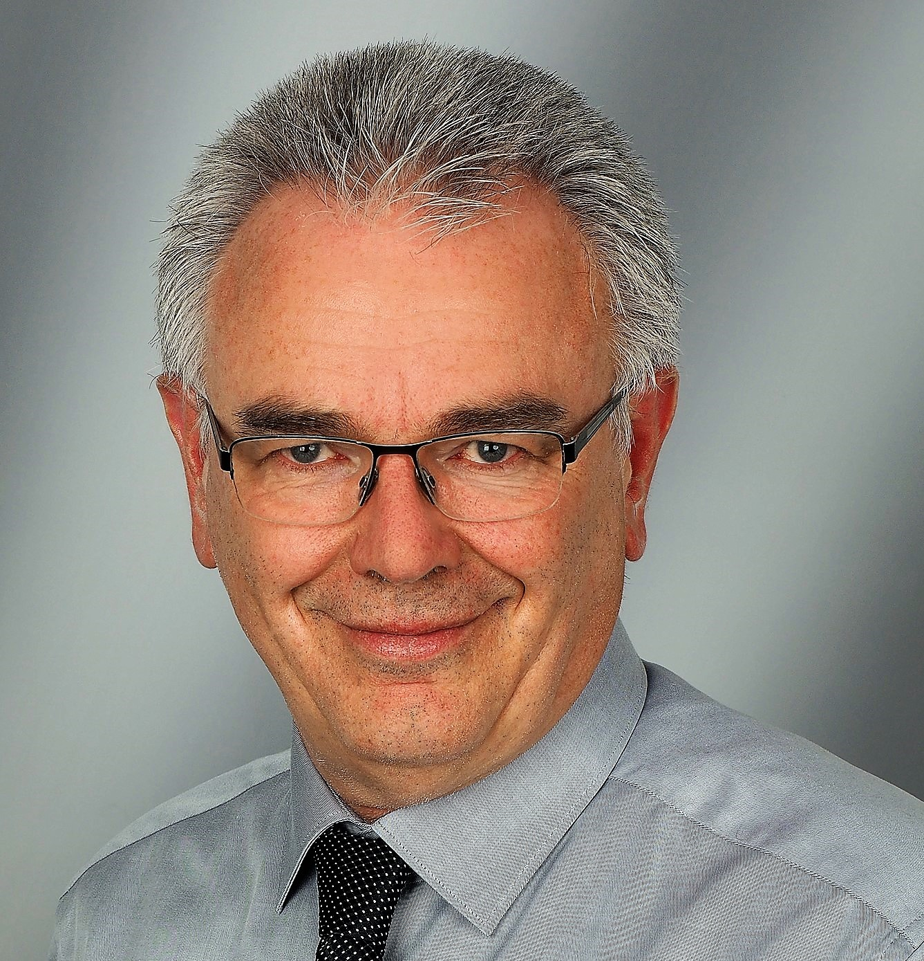
Frank Gebhardt
Geschäftsführerender Gesellschafter
Frank.Gebhardt@neuronalnetworks.de
+49 177 611 5983

